Slide 1
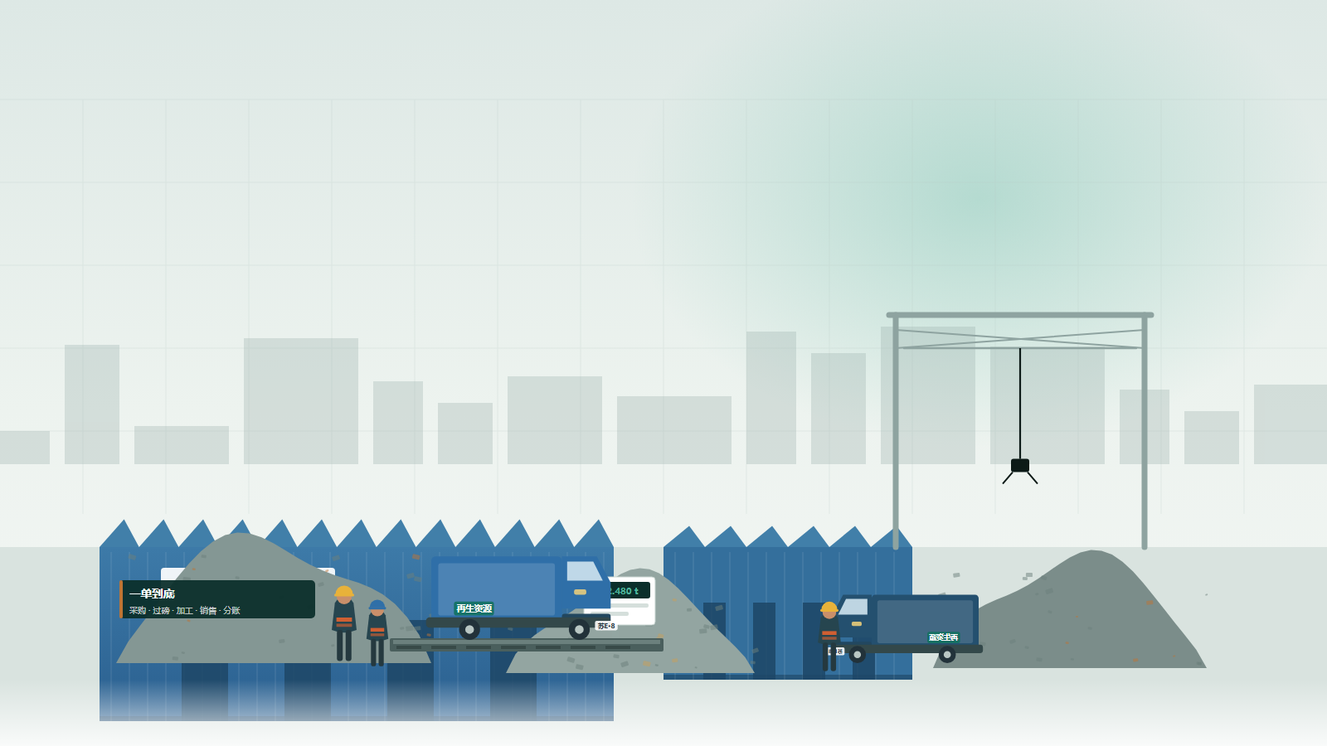
算数科技 · 行业原生系统
再生资源
回收行业云系统
一车废钢从进厂到分钱，一条链跑完
过磅净重自动算 · 库存按重量结存 · 合伙人分账九步可查
运费月底一键对账 · 招投标保证金到期提醒 · 字段级审计留痕
14 个业务域
107 个页面
PC + 手机同源
算数科技 · 上海思扬信息科技有限公司 · 算数云科技（深圳）有限公司
v1.0 2026-10-28

Slide 2
现实问题
回收生意难的不是收货，是「对不上」
同一个问题在不同环节重复出现：重量对不上、料对不上、钱对不上、账对不上。
重量对不上
料去哪了说不清
钱算不清
毛重皮重靠手记，事后谁都说不清一车到底多少吨
剪切分拣产出与投入对不上，损耗成了一笔糊涂账
谁垫了多少、该分多少，只能翻微信和本子
运费月结靠加总
保证金容易忘
改数没人知道
月底对着几十张单子按计算器，还容易漏一车
钱压在外面，到期不退也没人提醒
单据被改过，查不到谁改的、改前是多少
结论：缺的不是 Excel，是一套「重量、单据、钱」三者能互相校验的系统。
再生资源回收行业云系统 | v1.0
02 / 15

Slide 3
产品定义
一套按回收口径长出来的经营系统
废钢、有色金属、废电缆、工业垃圾等再生资源 B2B 回收（只做企业客户）。不是通用 ERP 改皮：净重、重量守恒、垫付分账、平台押金是原生字段。
01
02
03
账实一致
分账可算
全程留痕
净重 = 毛重 − 皮重
库存按 SKU 重量结存
加工必须投入 = 产出 + 损耗
先扣垫付本金再分利润
Step1–Step9 全程可展开
可试算、可导出、可红冲
字段级记录谁/何时/原值→新值
金额改动单独专项日志
单据只作废冲红，不删除
适用：专门做企业产废（钢厂料、废电缆、有色金属、工业垃圾）的回收公司，有堆场、有加工、有合伙人、有投标。
再生资源回收行业云系统 | v1.0
03 / 15

Slide 4
业务链条
A → B → C 一条链，D 和合伙人挂在链上
四个角色、一张业务单：谁供货、谁承运、谁收货、谁出钱，全部挂在同一张单上。
A
B
C
厂家 / 供货方
→
我们 · 回收公司
→
下家 / 钢厂
卖废料给你
过磅入库 · 加工分拣 · 出货
买你的货、付你钱
D · 运输方
承运 + 月底运费对账
合伙人 · 共同出资
垫付货款 → 回款后分账
采购单
›
过磅入库
›
库存加工
›
销售出库
›
收付款
›
分账
›
保证金
同一张业务单贯穿到底，任意时间点都能还原：这车货现在在哪、钱到哪一步、账差多少。
再生资源回收行业云系统 | v1.0
04 / 15

Slide 5
功能地图
14 个业务域 · 107 个页面，闭环一次做全
标 ● 的是核心页。完整 107 条明细见《功能清单 Excel》。
A
B
C
D
首页看板与门户
移动共用与个人
基础主数据
回收采购与过磅入库
7 页 · 3 ●
6 页
8 页
9 页 · 4 ●
E
F
G
H
库存与剪切加工分拣
销售与出库
收付款与应收应付
运输与运费对账
8 页 · 2 ●
8 页 · 1 ●
9 页 · 2 ●
6 页 · 2 ●
I
J
K
L
合伙人与分账结算
发票管理
招投标保证金与押金
报表中心
10 页 · 10 ●
6 页
9 页 · 6 ●
7 页 · 1 ●
M
N
合计
107 个页面 · 33 个核心页
系统管理与权限
审计与问题账目
8 页
6 页 · 2 ●
再生资源回收行业云系统 | v1.0
05 / 15

Slide 6
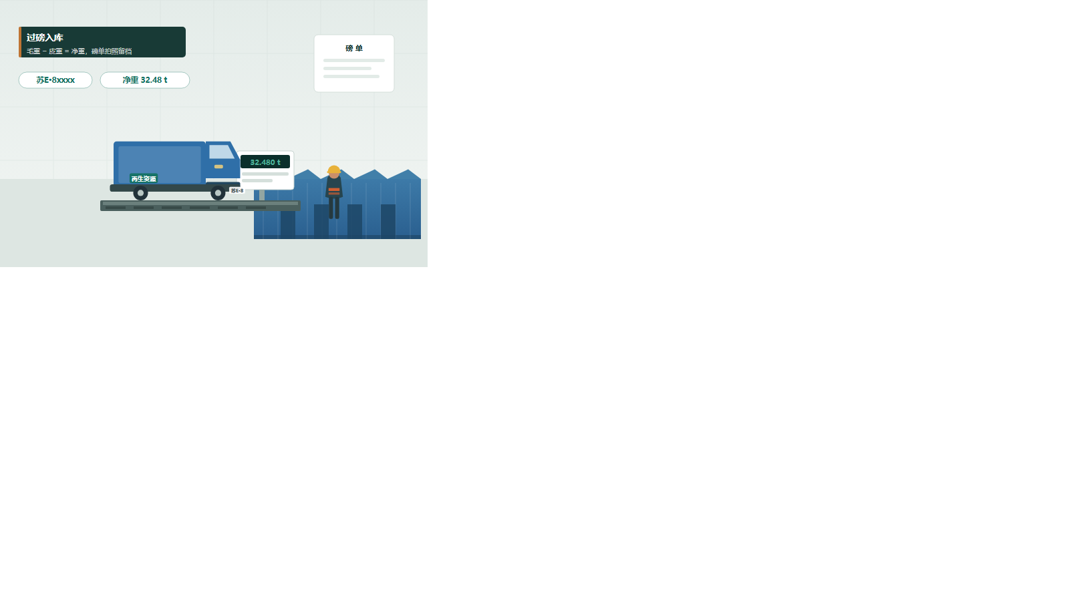
场景 01 · 落地场景
企业产废进厂：一车一单，净重说了算
厂里拉出来一车废钢，车往磅上一停，净重就该定下来 —— 不是事后凭记忆填个大概数。
毛重减皮重自动算净重，也支持直接录净重；车号、司机、时间、磅单照片一起留档
入库即进库存与应付：欠 A 多少当场就有数，不用月底翻本子
磅单照片挂在单据上，事后对账有图有数
发现货不对板，走退货/扣杂/质量争议，扣多少留痕
对应功能：采购单 · 过磅 · 入库台账 · 付款状态
再生资源回收行业云系统 | v1.0
06 / 15

Slide 7

场景 02 · 落地场景
堆场与剪切加工：投入必须等于产出加损耗
堆场最怕两件事：料去哪了说不清、损耗到底多少没有账。系统把加工做成一道算术题。
库存按 SKU 重量结存，入库增、出库减、加工变形，流水逐笔可重算
剪切单、分拣单都做重量守恒校验：投入 = 产出 + 损耗，不平不允许提交
盘盈盘亏走库存调整，谁调的、调多少、什么理由全留痕
负库存有控制，不靠人盯
对应功能：库存台账 · 剪切单 · 分拣单 · 重量守恒
再生资源回收行业云系统 | v1.0
07 / 15

Slide 8

场景 03 · 落地场景
废电缆拆解：铜、铝、皮分开，产出对得上
一车废电缆进来，拆完是铜、是铝、还有皮。三个产出加上损耗，要跟投入对得上，不然就是糊涂账。
拆解按「混合料 → 分类 SKU」出分拣单，各产出分别进库存
铜、铝、皮按各自单价计价，成本自动摊回去
拆解损耗单独登记，不混进某一个产出的成本里
同一批料拆了几次、每次产出多少，台账里能翻出来
对应功能：分拣单 · 分类 SKU · 损耗登记 · 成本分摊
再生资源回收行业云系统 | v1.0
08 / 15

Slide 9

场景 04 · 落地场景
运输与运费月结：月底不再对着一堆单子加总
运费一车一笔记在业务单里，月底按运输方一键出对账单，金额就是各单运费合计，能下钻到每一车。
运单挂运输方、起止地、车号、运费，并关联采购或销售单
月底按 D 汇总：单数、总运费、已付/未付，一键生成对账单
对账单确认后走到付款，状态可跟踪；运输方应付台账实时更新
运费可分摊到单、到 SKU，毛利算得更准
对应功能：运单 · 月结对账单 · 运输方应付 · 运费分摊
再生资源回收行业云系统 | v1.0
09 / 15

Slide 10

场景 05 · 系统核心
合伙人分账：先还本金，再分利润
分账最容易吵，所以把算法写在单据上：每一步都能摊开给对方看。
1
›
2
›
3
›
4
›
5
›
6
›
7
销售收入
减采购成本
减运费/费用
= 可分配利润
扣回垫付本金
按占比分成
各方实付
垫付台账 谁垫、垫给谁、垫多少、什么时候垫，逐笔登记并参与分账
先试算 试算不落账，可反复调；确认后才生成应付与收付款
九步明细 Step1–Step9 每一步可展开、可导出，争议时逐行核对
可红冲 算错走红冲，原单保留，调整原因留痕
再生资源回收行业云系统 | v1.0
10 / 15

Slide 11
标准算例
一单 10 万垫付，净利 1.7 万怎么分
采购 10 万、运费 3 千、卖 12 万，合伙人 X 垫付货款并占净利 4 成。
销售收入
120,000
净利按 4:6 分成：X 6,800 / 公司 10,200
采购成本
−100,000
垫付先还本金，再分利润，顺序不可调
运费
−3,000
每一步写入分账过程明细，可导出对账
可分配净利
17,000
确认后生成应付；算错走红冲留痕
X 先收回垫付本金
100,000
演示口径，非客户真实经营数据
X 分成（净利 4 成）
6,800
X 实收合计
106,800
公司分成（净利 6 成）
10,200
现金守恒校验：120,000 = 100,000（厂家）+ 3,000（运费）+ 17,000（可分配）
再生资源回收行业云系统 | v1.0
11 / 15

Slide 12
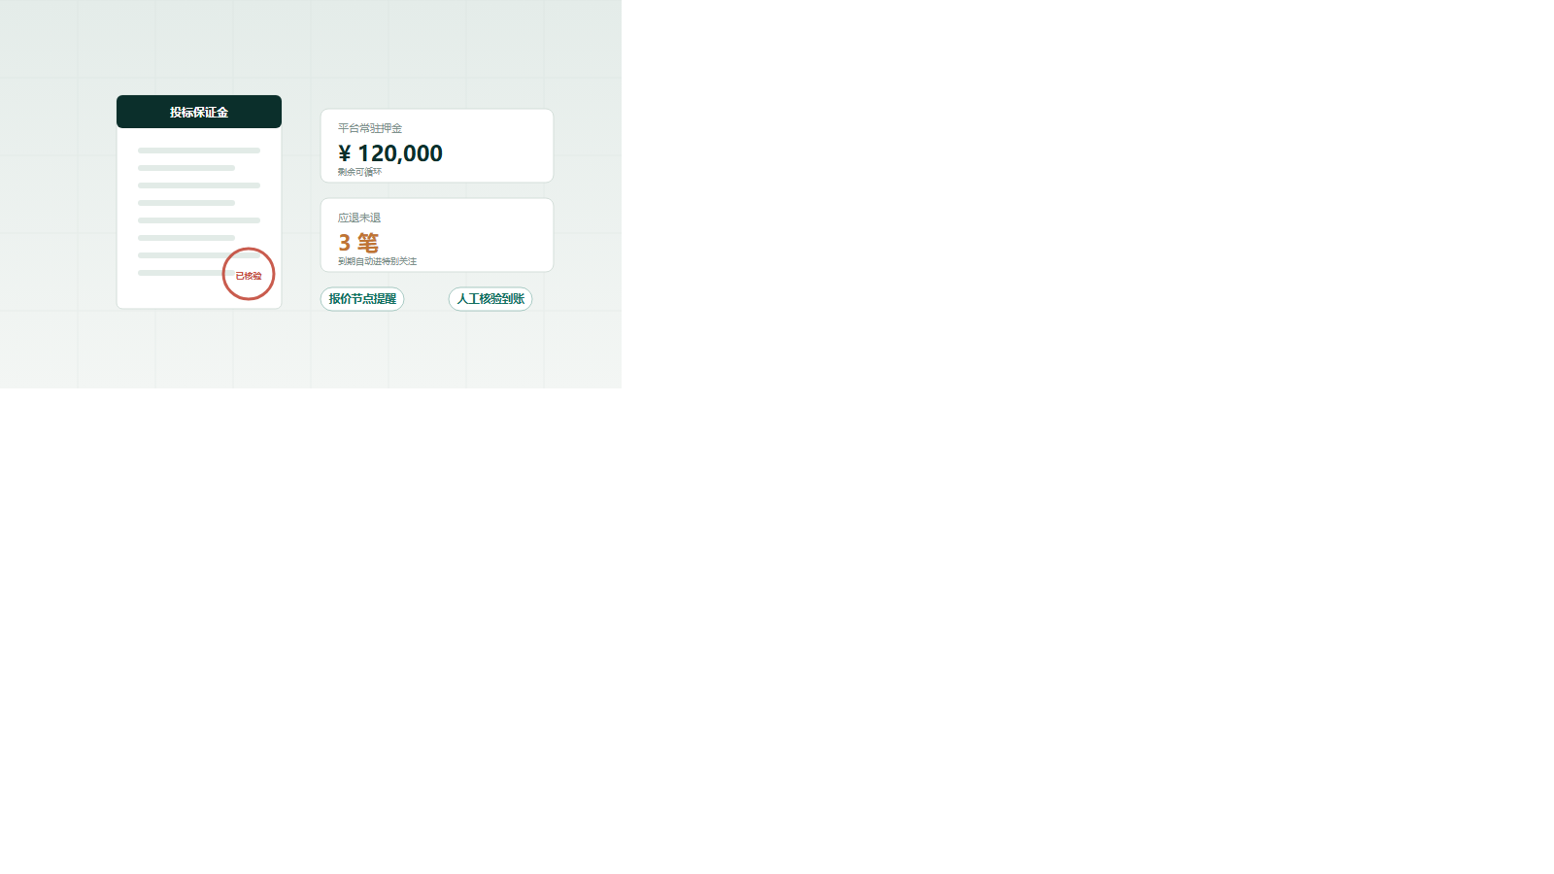
场景 06 · 落地场景
招投标保证金：钱压在哪、什么时候该退，一目了然
保证金是「压在外面的钱」。项目一多，哪笔到期、哪个平台还压着多少押金，很容易忘。
单项目保证金与平台常驻押金分开核算，不混在一起
缴纳、应退时间、退回状态逐笔登记；退回必须人工验证到账才关闭
到期未退自动进「特别关注」，不用靠人记
平台押金按平台汇总剩余可循环额度，下次投标心里有数
对应功能：平台档案 · 保证金台账 · 到账核验 · 报价提醒
再生资源回收行业云系统 | v1.0
12 / 15

Slide 13
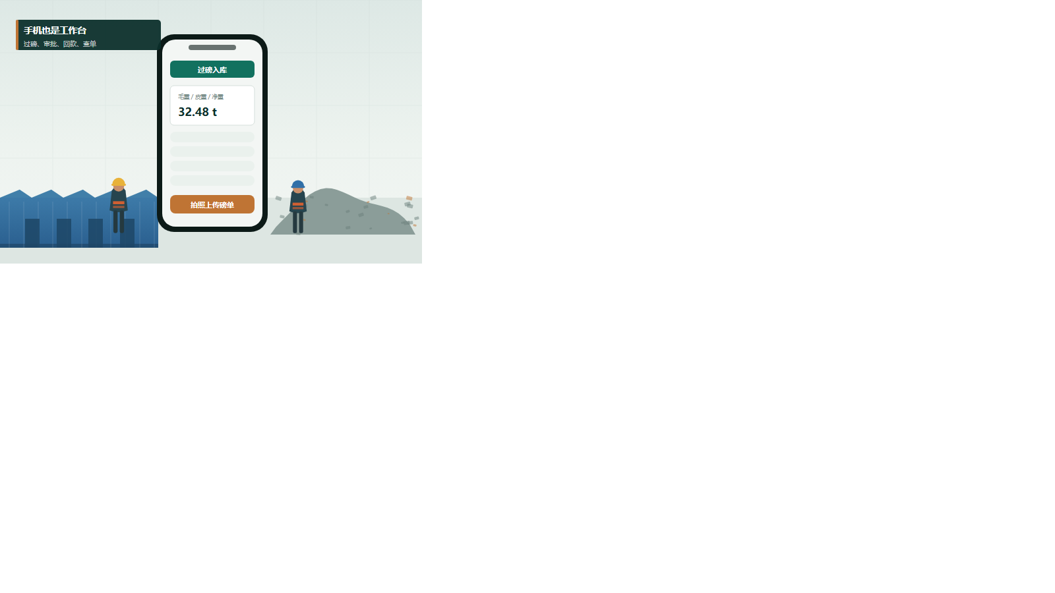
移动端
在场地上就能干活，和电脑同一套数据
手机端 6 个页面：过磅、审批、收款、扫码查单，不用回办公室补录。
移动过磅入库 称重、车号、司机、磅单拍照，现场生成入库记录
审批与分账确认 手机上看金额与过程明细，二次确认防误点
收付款登记 现场收款立即核销，电脑端状态同步
扫码查单 扫一下看整单时间线、往来余额与历史交易
移动首页 看板 + 快捷入口，常用功能一键直达
个人设置 改密码、绑手机、提醒开关
再生资源回收行业云系统 | v1.0
13 / 15

Slide 14
落地方式
先跑通一条主线，再扩面
不做一次性大上线：用真实单据跑一周，比演示十遍更有效。
01
02
03
04
05
06
业务盘点
主数据先行
主线跑通
钱的口径
分账与投标
留痕与权限
把现有单据、Excel、微信群里的口径摊开，确认 SKU、计价单位、含票口径、分账规则。
供应商、下家、运输方、合伙人、SKU、仓库库位建档，往来单位合并去重。
采购过磅入库 → 库存加工 → 销售出库 → 回款核销，先用真实单据跑一周。
应收应付、账龄、运费月结、发票台账，让财务愿意用、敢用。
合伙人垫付台账、分账试算与确认；招投标保证金与平台押金上线。
角色 + 数据范围配置，审计日志与金额变更专项日志开启，试点验收。
配套资料（官网下载中心，中文文件名）
· 系统功能清单 XLSX
可编辑格式，可直接改成
你公司的方案模板
· 产品功能介绍 PPTX
· 产品宣传手册 DOCX
再生资源回收行业云系统 | v1.0
14 / 15

Slide 15

下一步：用你自己的一车货走一遍
20 分钟看完主链：过磅 → 入库 → 加工 → 出库 → 回款 → 分账
建议带上你真实的采购单、磅单、运费单和分账口径，我们现场在系统里跑一遍。
商务电话
180 1631 3342（微信同号）
邮箱
cooper@micount.cn
公司
上海思扬信息科技有限公司
联合出品
算数云科技（深圳）有限公司
地址
上海市静安区汶水路 480 号（鑫森园区）103 号
再生资源回收行业云系统 | https://p.zerocod.cn/huishou5/public/site/
再生资源回收行业云系统 | v1.0
15 / 15

